Slide 1
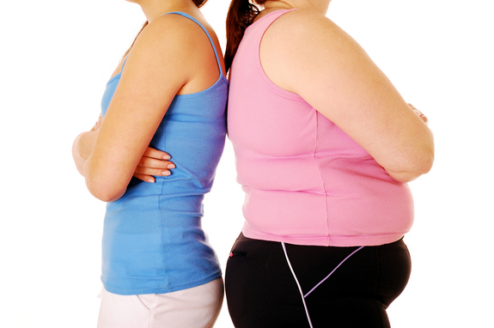
Решение проблемы ожирения
Проект подготовлен
Чемко Диной

Slide 2
Проблема
Ожирение – избыточное отложение жировой ткани в организме, грозящее неблагоприятными последствиями для здоровья человека.

Slide 3
Проблема. Статистика

Slide 4
Целевая аудитория
Дети и подростки
(от 6 -17 лет)
Женщины и мужчины
(от 23-32 лет)
Люди зрелого возраста (от 32-50 лет)
Молодые люди
(от 17-23 лет)

Slide 5
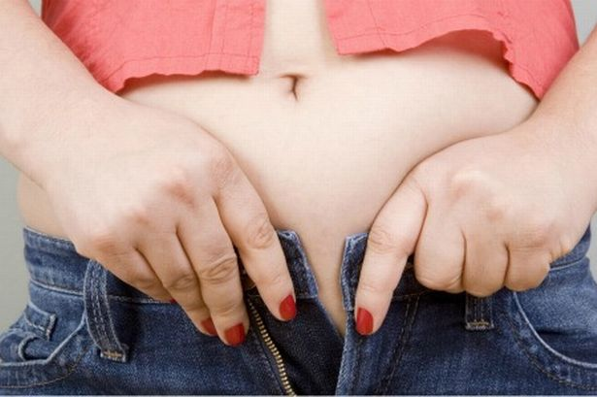
Идея
Затронуть проблему с различных сторон
Ознакомить аудиторию с проблемой, причинами ее появления и ее последствиями
Мотивация к ведению здорового образа жизни и правильного питания

Slide 6
Механизм
Наружная реклама
Видеоролики (реклама на ТВ)
Вирусные видеоролики
Специальные проекты
Создание сайта

Slide 7
Наружная реклама
Указание на проблему и ее последствия
Указание на причину возникновения проблемы
Мотивация на борьбу с лишним весом и ведение здорового образа жизни

Slide 8
Указание на проблему и ее последствия
Суть
Демонстрация ЦА всех последствий этой проблемы
Вид
Нарисованные изображения/комиксы
Целевая аудитория
Молодые мужчины и женщины (от 23-32 лет) и люди зрелого возраста (от 32-50 лет)
Серия
«Толстым быть …» (дорого, опасно и пр.)

Slide 9
Указание на причину возникновения проблемы
Суть
Демонстрация ЦА причины возникновения проблемы – из-за чего все может начаться
Вид
Фотографии + надпись
Целевая аудитория
Дети (от 6-15 лет), подростки (от 15-23 лет), молодые мужчины и женщины (от 23-32 лет)
Идея
Человек – это то, что он ест.
У каждого поступка есть свои последствия

Slide 10
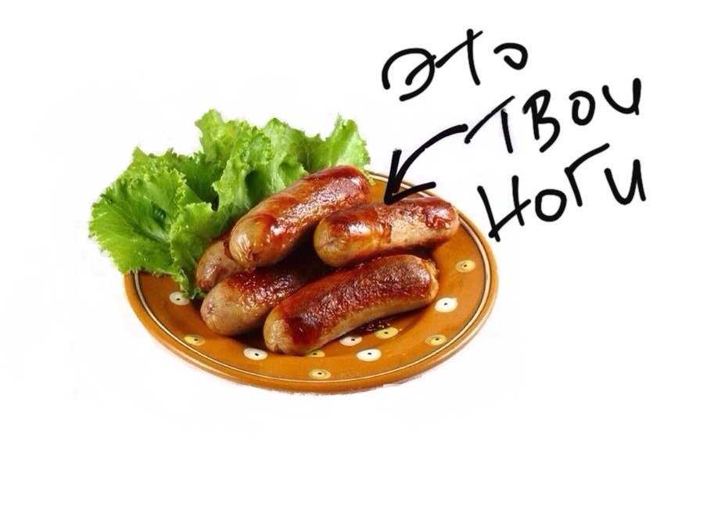
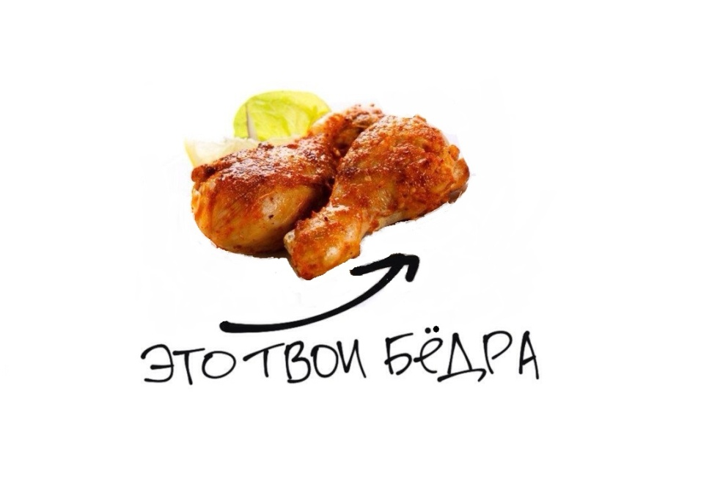
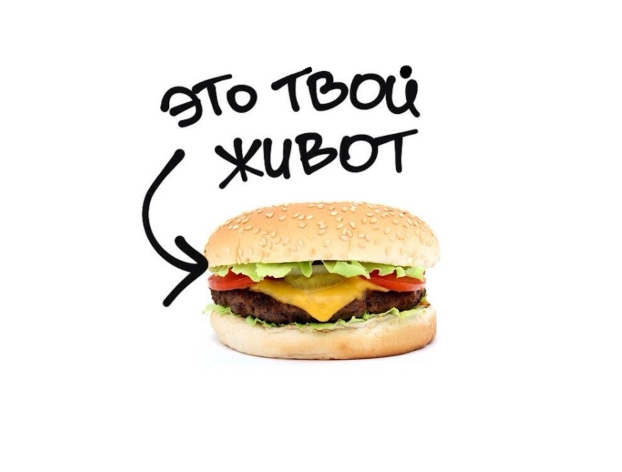
Пример 1

Slide 11
Пример 2

Slide 12
Мотивация на борьбу с лишним весом и ведение здорового образа жизни
Дети
от 6-15 лет
Подростки от 15-23 лет
Молодые люди
от 23 -32 лет
Люди зрелого возраста
от 32-50 лет

Slide 13
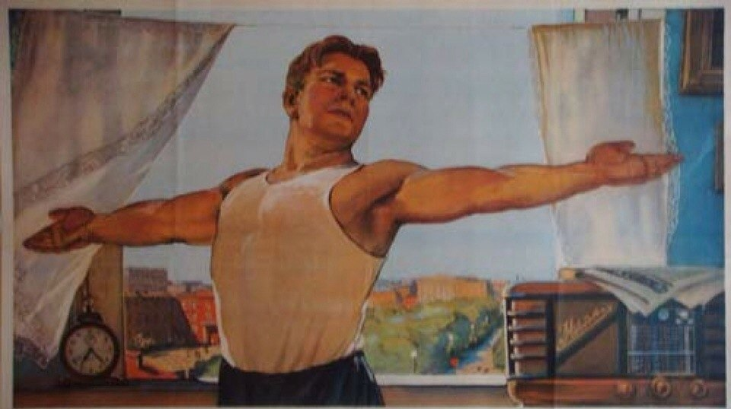
Мотивация. Дети и подростки
Современные плакаты выполненные в «советском» стиле
Четко сформулированный слоган
Яркий пример для подражания

Slide 14
Мотивация. Молодые люди
Акцент идет на желание быть симпатичным для противоположного пола
«Что могло бы произойти, если бы ты следил за своим телом»
На его месте можешь быть ты, если перестанешь кушать пончики на ночь!

Slide 15
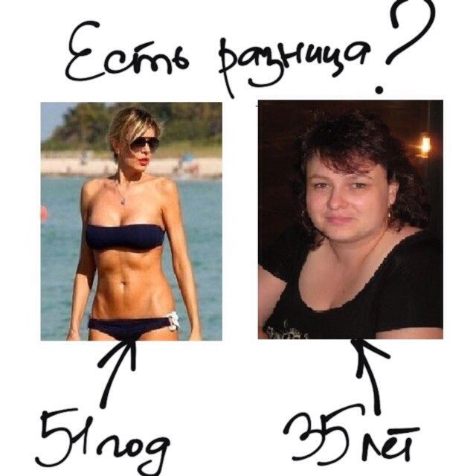
Мотивация. Мужчины и женщины
Внимание уделяется желанию продлить свою молодость и сохранить физическое здоровье
Использование сравнений и ярких фраз

Slide 16
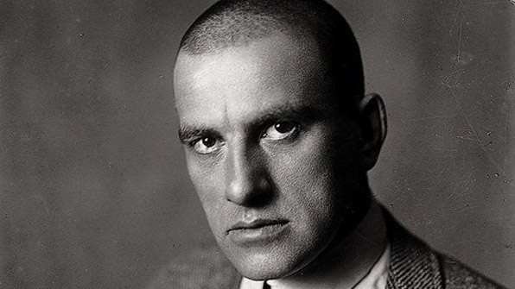
Пример:
плакаты с четверостишьями, написанные в стиле Маяковского
Мясо в свой рот отправлять продолжай На ночь, иль утром. В тридцать – шестидесятилетний жирдяй!
Второй половины во век не сыскать! Когда ты один, Как двое – под сто пятьдесят

Slide 17
Видеоролики
Реклама на телевидении
Вирусные видеоролики

Slide 18
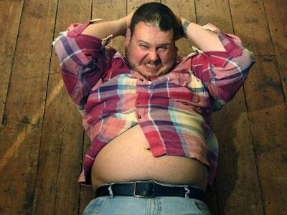
Реклама на телевидении
Серия:
«Еда создана для поддержания жизни, а не для ускорения смерти»
Вид:
Короткие ролики, без лишнего музыкального сопровождения
Задача:
В жесткой форме донести информацию до ЦА.

Slide 19
Пример
- Полного мужчину везут на каталке в больнице. Он окружен докторами и близкими людьми. Фантик из его руки падает на пол. Затемнение экрана. Слоган: «Еда создана для поддержания жизни, а не для ускорения смерти!». Ссылка на сайт.

Slide 20
Вирусное видео.
Привлекательность
Видео-опрос девушек и молодых людей.
Здоровье
Демонстрация последствий неправильного питания

Slide 21
Привлекательность.
Идея: использование популярной методики. Видео - опрос симпатичных девушек и молодых людей
Опрос: какие черты характера нравятся, кто для них идеальный(ая) парень (девушка)
Конец: опрашиваемым демонстрируется фотография человека, который полностью подходит по описанию характера, но имеет лишний вес. Съемка реакции
Вывод: выведение статистики тех, кому безразлична внешность и наоборот

Slide 22
Здоровье
Идея: семья сидит в ресторане фаст-фуда. Родители приносят детям еду этого ресторана и перед тем, как ее раздать, дают детям таблетки и делают уколы. После семья спокойно обедает.
Конец:
«Заботиться о своих близких – это не только исправлять последствия, но и предостерегать от проблем»

Slide 23
Специальные проекты
Задача
Привлечь внимание к проблеме
Продемонстрировать решение проблемы
Место реализации
Торгово-развлекательные комплексы
Целевая аудитория
Мужчины и женщины разного возраста
Места большого скопления людей

Slide 24
«Каким ты можешь быть?»
Суть:
Как может выглядеть человек, если он изменит свой рацион и больше уделит внимание активному образу жизни?
Расположение и вид:
В ТРК стоит интерактивный экран (вертикальный), около которого располагается площадка в виде маленькой беговой дорожки.

Slide 25
«Каким ты можешь быть?»
Идея:
На экране располагается надпись «Каким ты можешь быть?» и указание куда нужно встать, чтобы пройти тест.
Человек встает на площадку и в это время она начинает двигаться (система беговой дорожки). Человек должен идти, чтобы пройти тест.

Slide 26
«Каким ты можешь быть?» Действия
На экране высвечивается следующая информация:
Правило прохождения теста: тестируемый не должен останавливаться.
Экран делает фотоснимок человека.
На экране сразу идет обработка фотографии.
Далее выдается измененная фотография человека, где улучшена внешность тестируемого (худее, опрятнее), красивые волосы и другие изменения, возможные при соблюдении правильного питания и занятия спортом.
Беговая дорожка останавливается и идет печать фотографии. Этому процессу сопутствует информация, что если человек будет уделять спорту такое же количество времени, как сейчас ежедневно утром и вечером, то он сможет достигнуть хорошего результата.
На распечатанном файле будет не только измененная фотография, но и советы по правильному питанию и занятию спортом.

Slide 27
«Каким ты можешь быть?». Макет.
Камера
Интерактивный экран
Печать файла
Площадка
Беговая дорожка

Slide 28
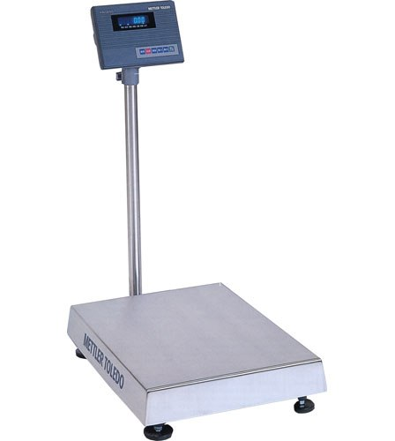
«Тебе не должно быть стыдно!»
Суть:
Установка весов в местах большого скопления людей с табличкой «Тебе не должно быть стыдно!»
Задача:
Привлечь внимание к проблеме
Действие:
На весах указан сайт, где можно получить бесплатную консультацию врача и фитнес-инструктора

Slide 29
Создание сайта
Идея
Создание сайта-поддержки для желающих бороться с лишним весом
Задачи
Проведение консультаций для каждого пользователя
Консультации диетологов и финтес-инструкторов
Целевая аудитория
Девушки, молодые люди, мужчины и женщины, заинтересованные в работе над собой.

Slide 30
Сайт
Проведение конкурсов
Познавательные статьи
Форум
Консультации специалистов

Slide 31
Результат
Ежедневное напоминание людям о том, что неправильное питание приводит к проблемам со здоровьем
Ознакомление с решением проблемы лишнего веса и активная поддержка желающих
Мотивация на занятие спортом и ведения здорового образа жизни

Slide 32
Благодарю за внимание!
Проект подготовлен Чемко Диной
Студенткой 2 курса РиСО
dchemko@mail.ru

